Slide 1
Возрождение в Германии Альбрехт Дюрер
Презентация по МХК
Подготовила ученица 11 класса
Моисеева Юлия

Slide 2
ХV-ХVП века - время, когда политическая раздробленность Германии отрицательным образом сказывалась на развитии ее культуры. Культурная жизнь существовала преимущественно при княжеских дворах. Вместе с тем, это был период начала немецкого Возрождения.
ВОЗРОЖДЕНИЕ (франц. — Ренессанс) — это эпоха в культурном развитии ряда стран Европы, переходная от средневековья к новому времени и отмеченная ростом светских тенденций, гуманистическим в своей основе мировоззрением, обращением к античному культурному наследию, своего рода "возрождению" его.
В Германии гуманистическая культура начинает складываться в XV в. К этой культуре принадлежали представители самых разных творческих областей — философы, естествоиспытатели, лингвисты, литераторы, поэты, проповедники гуманистического толка. Немецкими гуманистами обсуждался вопрос о создании единой Германии.

Slide 3
В культуре Возрождения в Германии исключительно важная роль принадлежала искусству. Конец XV — начало XVI в. стали периодом недолговременного, но блистательного расцвета немецкой ренессансной живописи и графики, которые в значительно большей мере, чем в Италии, сохраняли связь с традициями готики, но дали художественные достижения мирового значения. Центральное место в искусстве этой поры принадлежало творчеству Альбрехта Дюрера (1471—1528).

Slide 4
Альбрехт Дюрер
Немецкий живописец и график. Основоположник искусства немецкого Возрождения. В напряженно-экспрессивных формах, фантастических образах воплотил ожидание всемирно-исторических перемен (серия гравюр «Апокалипсис», 1498), выразил гуманистические представления о смысле бытия и задачах искусства (т. н. мастерские гравюры, 1513-14).

Slide 5
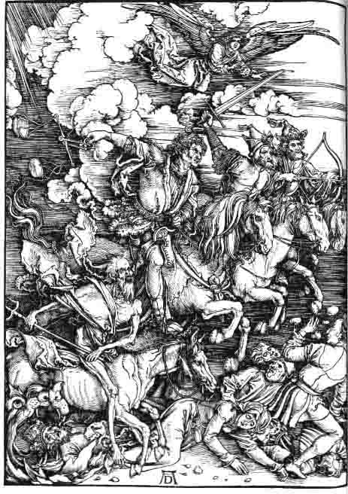
Четыре всадника. Из серии «Апокалипсис»

Slide 6
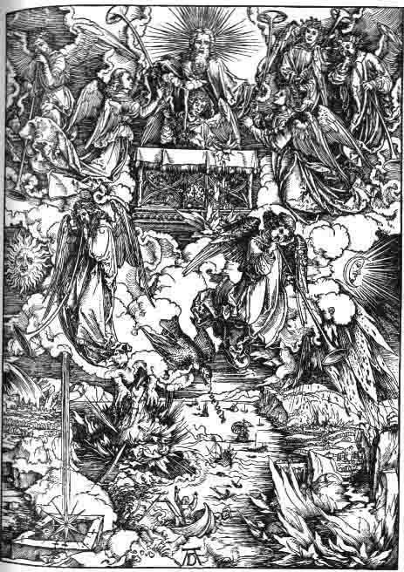
Семь ангелов с трубами

Slide 7
При создании презентации использовались интернет – ресурсы.
2011 год

